Slide 1
Webapp代码学习串讲
方小林
fangxiaolin@baidu.com

Slide 2
串讲内容
系统框架
路由机制
页面加载相关
一些意见

Slide 3
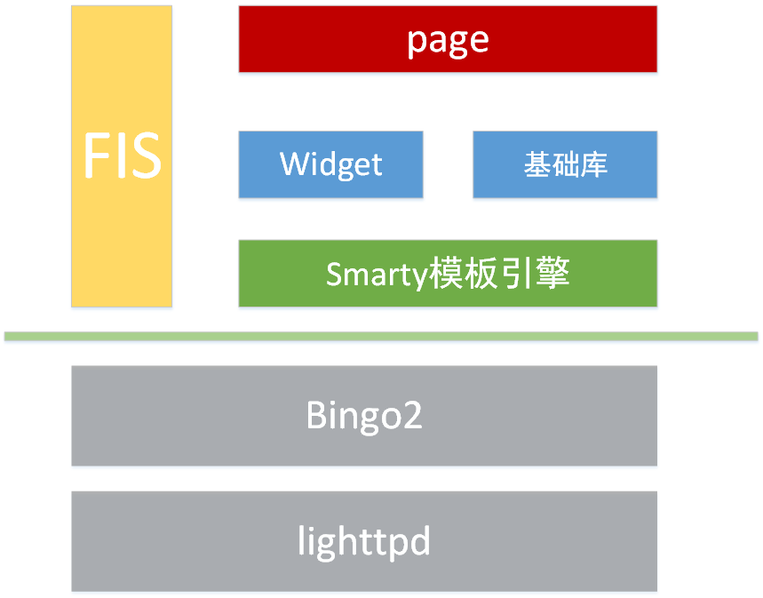
系统框架
Notes:
FIS作为前端集成开发框架，为APP提供基础支持，这里主要有模块化支持以及自动化构建，包括对文件进行编译、校验、压缩、合并、优化，自动处理静态资源内嵌、路径替换、md5时间戳、依赖关系等。
基础库包括zepto.js, BigPipe.js, page.js等
Zepto是一个轻量级的针对现代高级浏览器的JavaScript库， 它与jquery有着类似的api。Zepto的优势在于只有不到10K，下载以及执行更快。
BigPipe.js主要实现了异步的组件渲染，page.js主要接管链接跳转事件，实现单页系统，同时还做了缓存的工作
后端基于smarty模板引擎，基于Smarty编写的组件（widget）最终组合为一个页面（page）

Slide 4

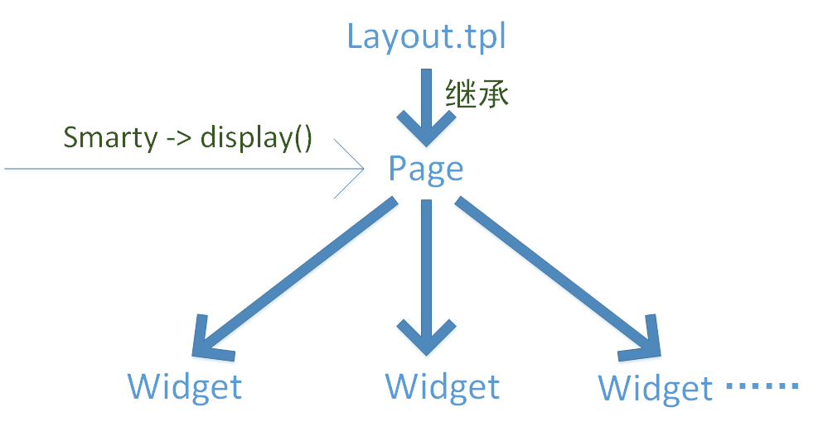
page结构
Notes:
页面继承自layout.tpl,这个基本模板中定义了应用的通用header，footer，性能监控代码，数据统计相关以及一些通用的css和js。
页面（page）由不同的widget组合而成，最后渲染成呈现给用户的页面。

Slide 5
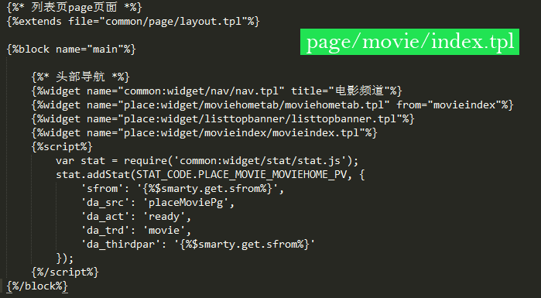
page结构
Notes:
继承layout.tpl
重写layout.tpl中的name为main的block

Slide 6
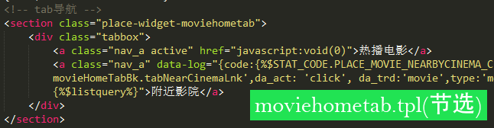
widget
Notes:
单个widget完成独立的业务逻辑
不同的widget组装成一个具体的页面，通过Smarty模板引擎处理后成为最后呈现给用户的页面

Slide 7

widget组装成为页面

Slide 8
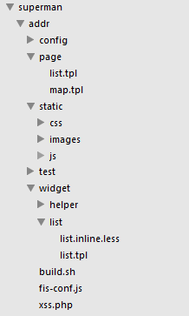
目录结构
Notes:
一个功能模块下主要包括config, page, static, widget, fis-conf.js这几个目录
Config目录下放置一些配置信息
Page目录下放置页面模板
Static目录下放置一些静态资源，css, images, js等
Widget目录放置组件实现代码以及相关的css
Fis-conf.js FIS配置文件

Slide 9
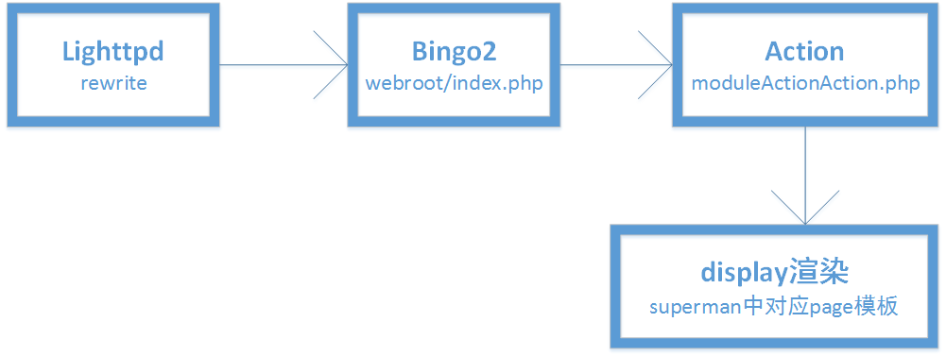
路由机制

Slide 10

URL标准
http://map.baidu.com/mobile/webapp/place/movie/paras
phpui/webapp/actions/batman/placeMovieAction.php
如果开发一个新的页面需要到BatmanCommonConfig.php中对网址进行注册，否则认为是非法网址都会重定向到首页

Slide 11
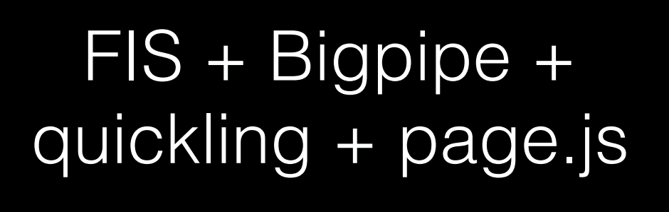
页面加载

Slide 12
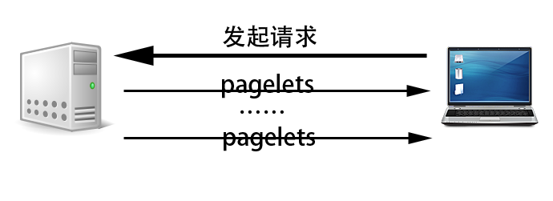

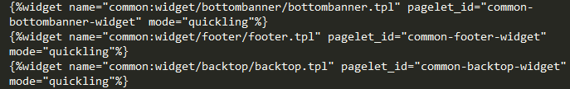

BigPipe
Notes:
BigPipe思想是将页面分为多个pagelet，在服务器端每个pagelet是并行的计算并且计算完成一个pagelet就会flush给客户端，对于客户端来说每个pagelet也是并行的渲染以及下载pagelet所需的资源，这样就打破了服务器计算时客户端的挂起等待的传统模式，从而实现了更快的为用户呈现页面。（新浪微博的例子）
一般做法是服务器接收到客户端请求时首先返回包含网站的结构的html(没有数据)，然后将页面按模块分为不同的pagelet，服务器端并行的计算每个pagelet的数据，一旦一个pagelet数据计算完成就flush到客户端，客户端于此同时变可以开始对这个pagelet的渲染，各pagelet是并行工作的。相比首先返回页面结构然后使用Ajax请求数据渲染各模块的方式，BigPipe只需要进行一次网络请求就能完成整个页面的呈现。
本系统目前页面输出依赖于smarty模板 而smarty模板本身并不支持分块输出 只能一次性输出，所以本系统不是典型的BigPipe实现。
本系统实现方式是等页面主要内容渲染完成后，再异步获取一些相关次要组件并渲染。

Slide 13
Quickling
点击链接
事件代理
发送Quickling请求
完成页面渲染
执行销毁函数
Notes:
接管页面的链接，编写自定义逻辑，通过Ajax请求页面pagelets数据，然后销毁页面之前内容元素并渲染生成新的页面内容
Quickling一方面实现了单页系统，另一方面只更改页面局部内容，一些通用的例如头尾不去做更改，减小了服务器开支，加快了页面呈现速度。

Slide 14
两种模式区别
落地页： 直接进⼊到某页（BigPipe）
切页： 站内点击 (Quickling)
通过Quickling的请求会发送
xhr.setRequestHeader('X-Requested-With', 'XMLHttpRequest');
后台通过判断这个头部来确定返回哪种形式的数据

Slide 15
page.js
⾃定义接管 链接元素
实现了单页系统
基于数据的页⾯缓存

Slide 16
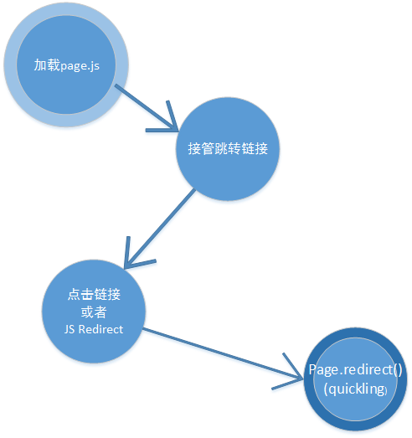
page.js

Slide 17




page.js
Notes:
首先接管了链接点击事件，并绑定了代理事件 自定义函数proxy，绑定事件是在捕获阶段完成，如果在冒泡阶段很可能由于编程人员取消冒泡事件而失去作用
Proxy中取消了冒泡并阻止了浏览器默认行为，并执行了redirect函数。
Redirect函数主要是触发了onpagerenderstart事件，进行数据请求

Slide 18

url模式
Notes:
本系统默认采用pushState方式，hash方式为浏览器不支持pushState情况下的降级处理方案
Hash方式的弊端：
1、后端服务器不会接受hash中的值，需要前端对参数进行一定处理
2、对搜索引擎不友好
pushState是HTML5提供的新API，能够不触发页面跳转的前提下操作网页地址的改变，

Slide 19
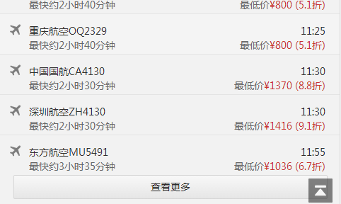

一些意见
滚动到底部时自动刷新？？

Slide 20

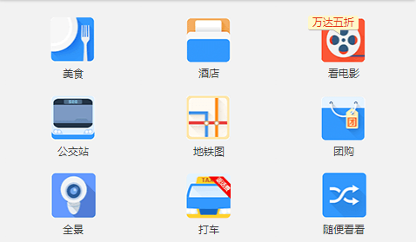
一些意见
当来回的点击“热播电影”和“附近影院”后，再点击左上的后退按钮会来回的在之前点击的两个选项卡切换，用户可能更希望回到父级页面

Slide 21

一些意见
底部的组件基本是稳定不变的(如果改变做一次静态化即可)，是否可以直接硬编码到html中直接返回到客户端，而不是像现在再发起一次请求去异步加载

Slide 22
谢 谢！

